Slide 1
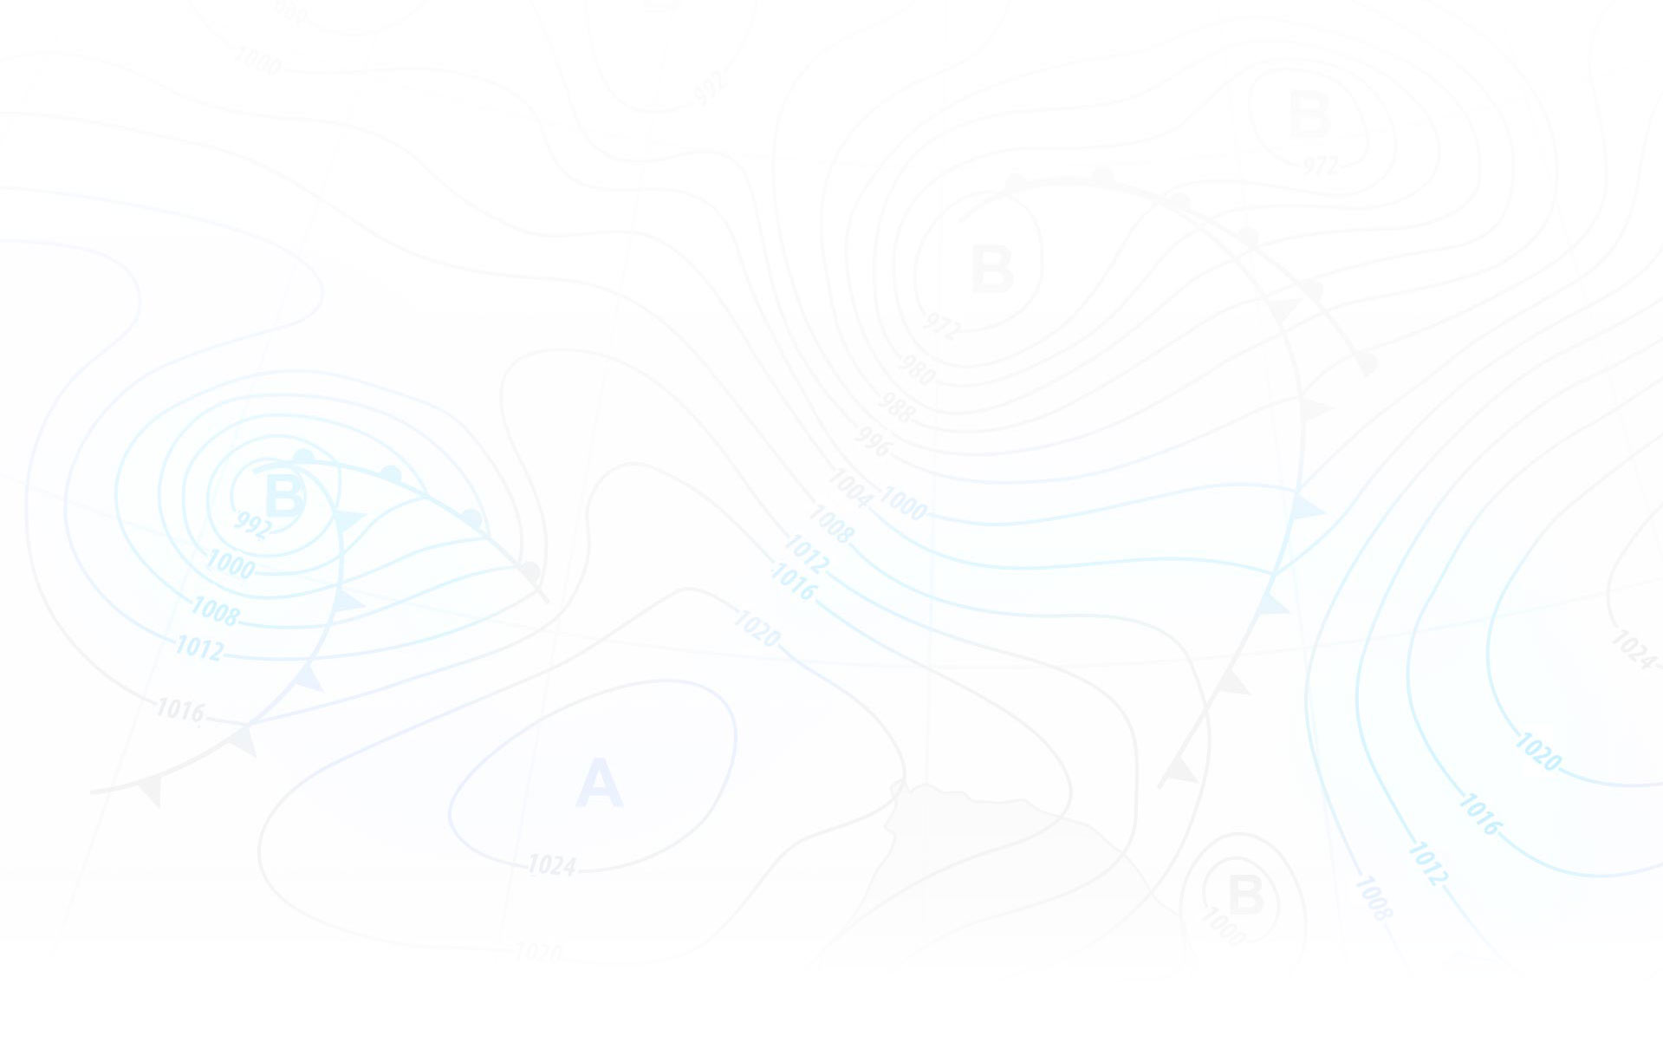


Técnicas de predicción a corto plazo
Paquete de Instrucción Básica para Meteorólogos (PIB-M), 3ª ed. Fase presencial
Predicción operativa
Jesús Á. Barroso Pellico
Jefe de turno de predicción
jbarrosop@aemet.es

Slide 2
Índice
Escalas de interés en el corto plazo
Modelos conceptuales de mesoescala
  Dipolo orográfico
  Brisas de valle, ladera y marina
  Fronteras mesoescalares entre masas de aire
γ-SREPS

Slide 3
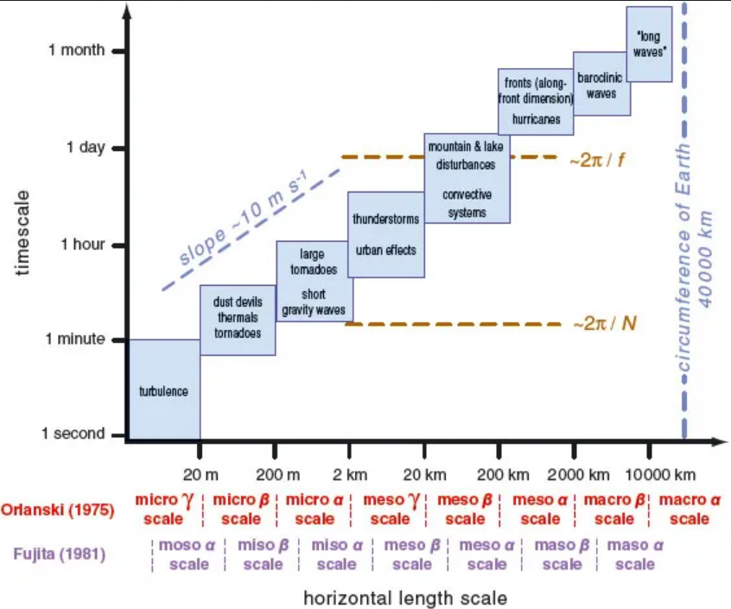
Escalas de interés en el corto plazo
En el corto plazo interesa el pronóstico de los fenómenos con mayor detalle → Escala meso-γ y meso-β
En estas escalas son muy relevantes los efectos derivados de la interacción del flujo con la orografía
Importante combinar modelos de alta resolución, deterministas y EPS (como siempre, con modelos conceptuales).
Markowsky & Richardson

Slide 4
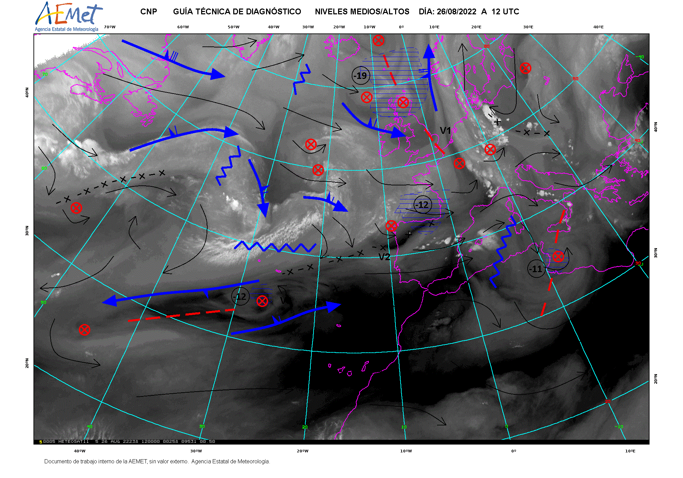
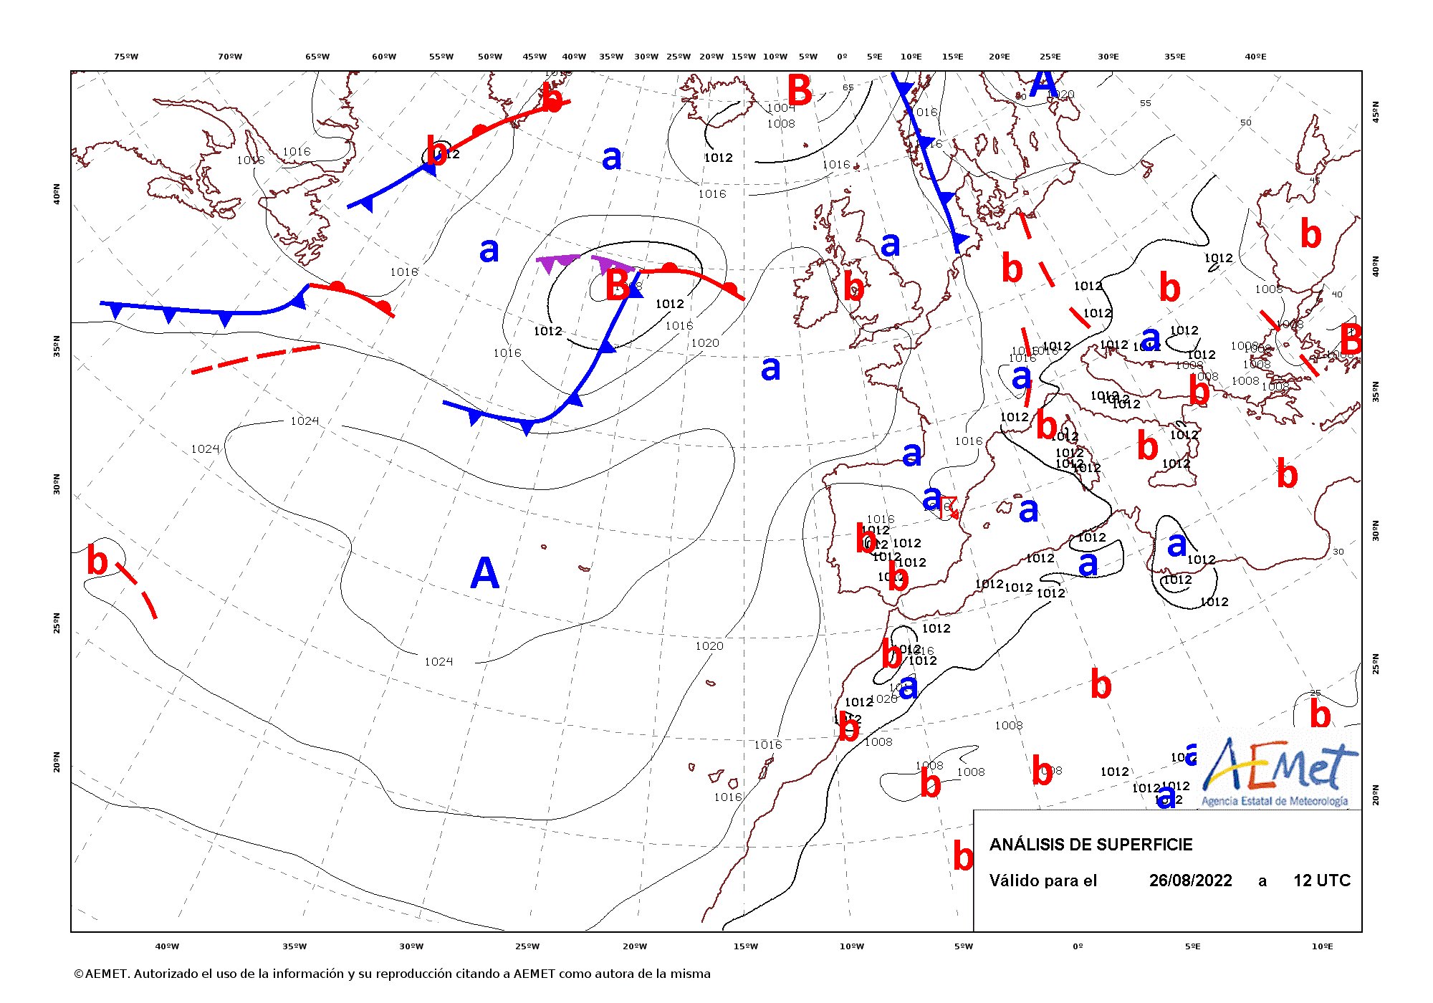
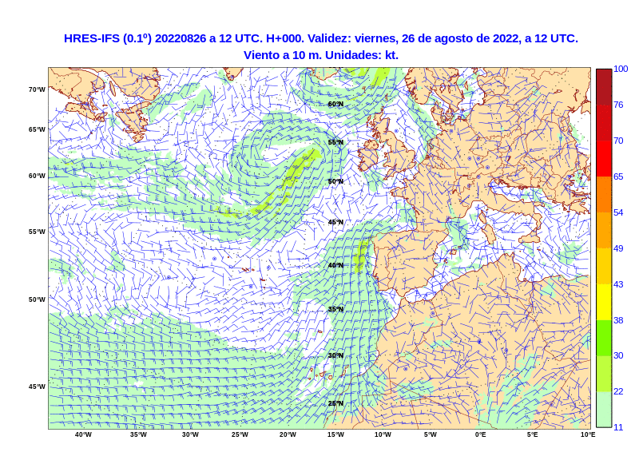
Escalas de interés en el corto plazo
Ejemplo: dipolo orográfico + baja térmica
➔ Entorno sinóptico: vaguada al NW (forzamiento dinámico) en niveles medios y altos. En superficie, anticiclón atlántico con cuña sobre el N.

Slide 5
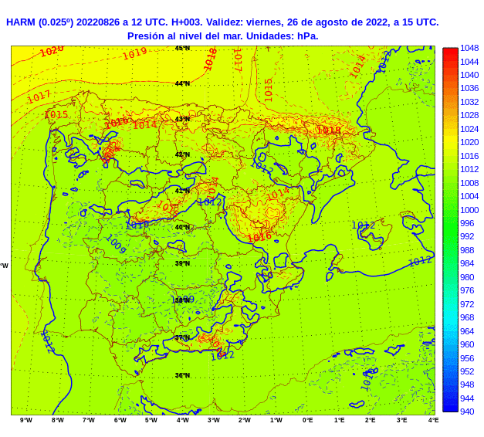
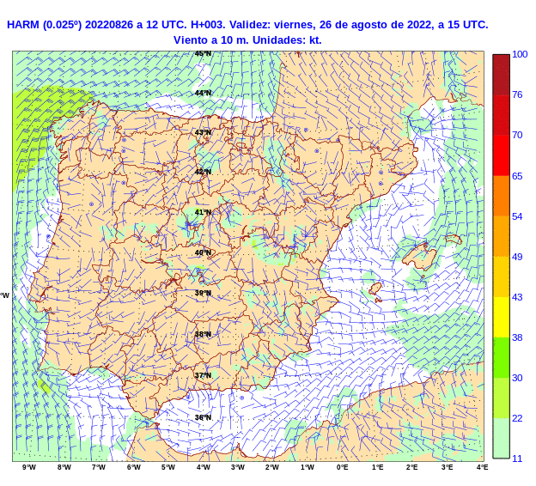
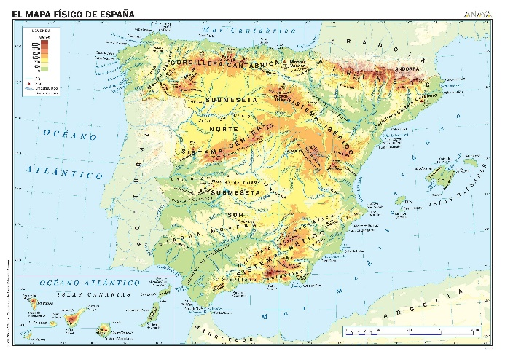
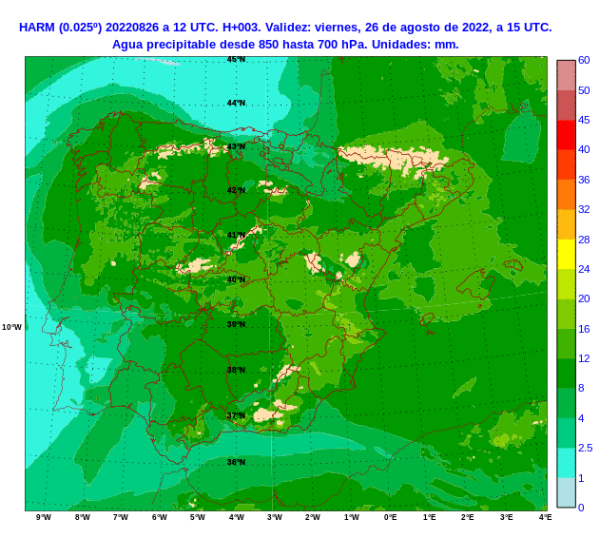
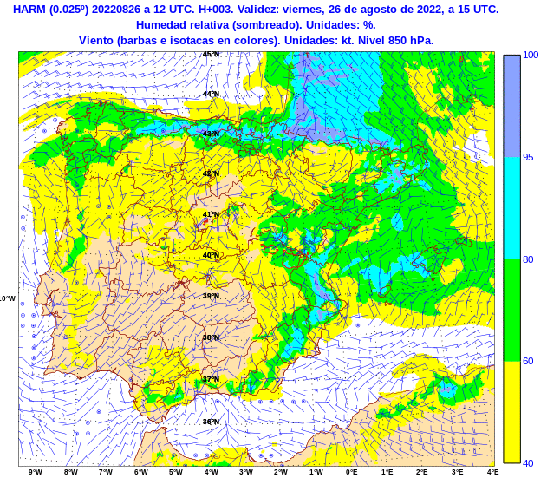
Escalas de interés en el corto plazo
Ejemplo: dipolo orográfico + baja térmica
➔ Entorno mesoescalar: baja térmica al SW, dipolo a sotavento de los Pirineos → Convergencia de vientos en la zona central, con aporte de humedad en niveles bajos desde el Mediterráneo

Slide 6
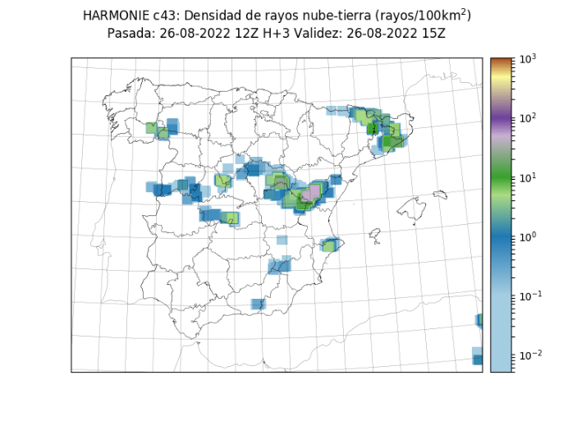
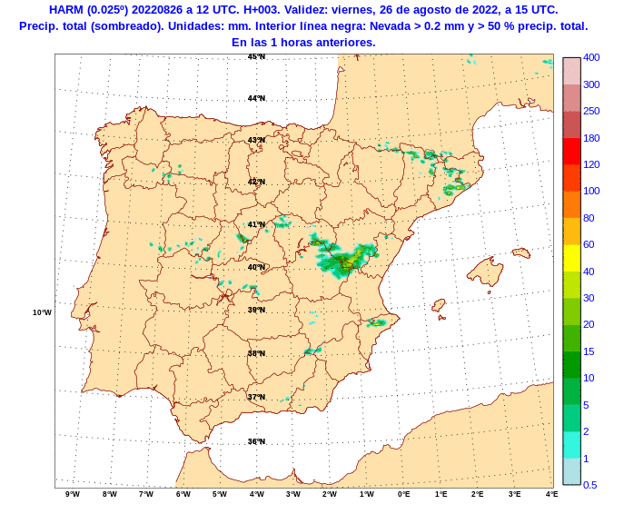
Escalas de interés en el corto plazo
Ejemplo: dipolo orográfico + baja térmica
➔ Entorno mesoescalar: baja térmica al SW, dipolo a sotavento de los Pirineos → Convergencia de vientos en la zona central, con aporte de humedad en niveles bajos desde el Mediterráneo

Slide 7
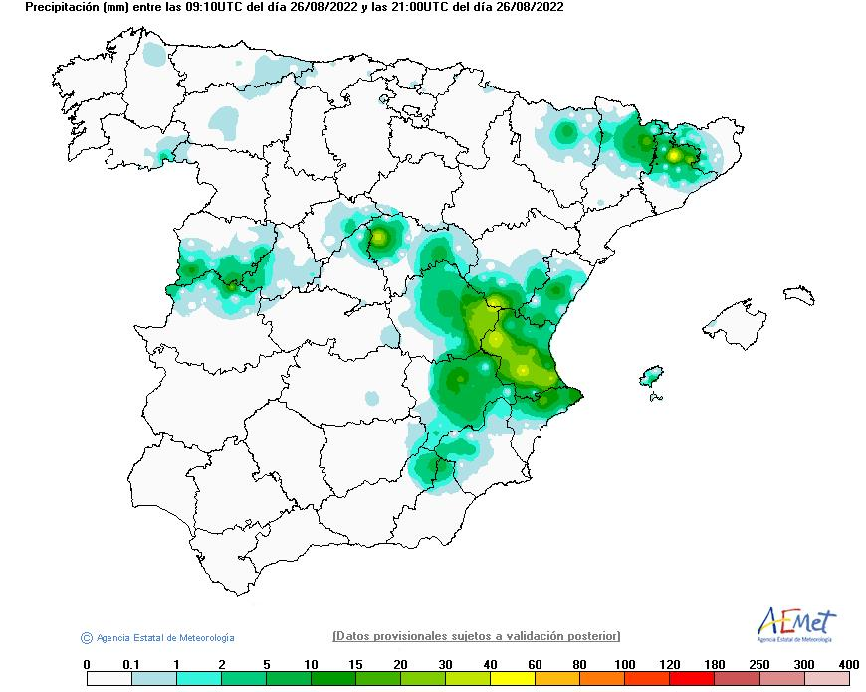
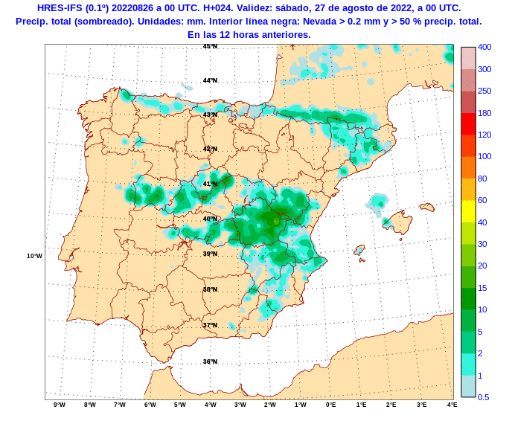
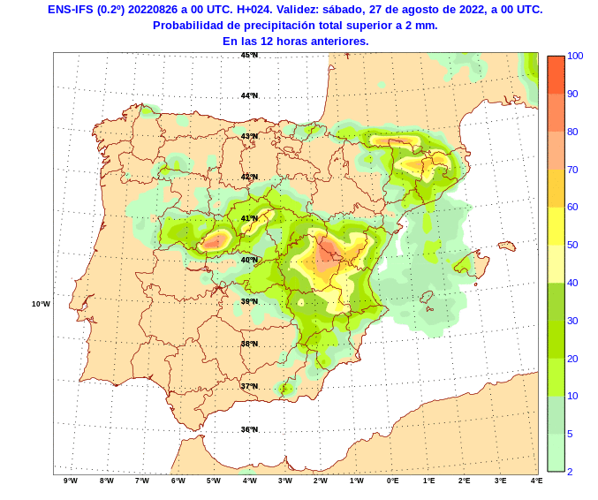
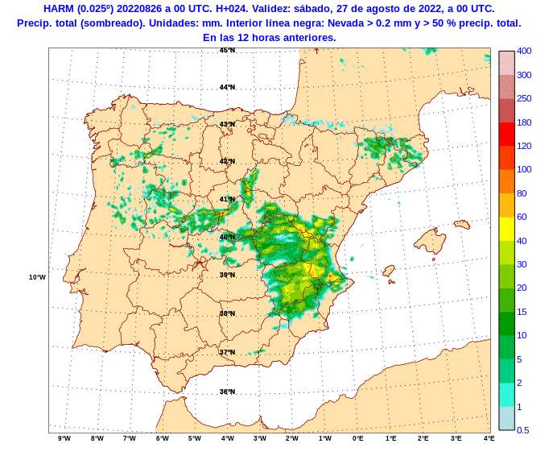
Escalas de interés en el corto plazo
Ejemplo: dipolo orográfico + baja térmica
➔ Entorno mesoescalar: baja térmica al SW, dipolo a sotavento de los Pirineos → Convergencia de vientos en la zona central, con aporte de humedad en niveles bajos desde el Mediterráneo

Slide 8
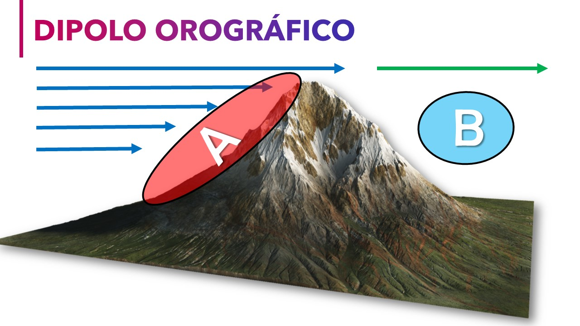
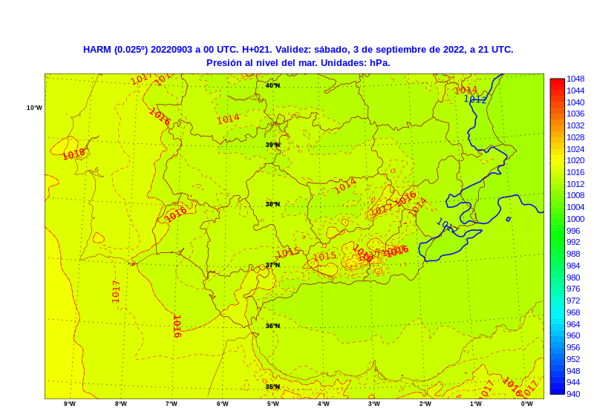
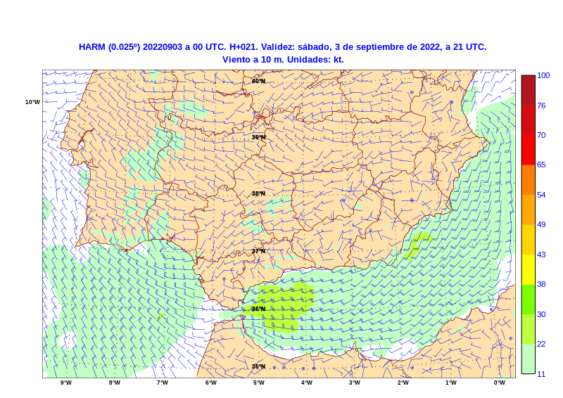
Modelos conceptuales de mesoescala
Dipolo orográfico: alta a barlovento y baja a sotavento.
Puede producir regímenes locales de viento diferentes a los escala sinóptica, convergencias de vientos…
a
b

Slide 9
Modelos conceptuales de mesoescala
Dipolo orográfico: alta a barlovento y baja a sotavento.
Puede producir regímenes locales de viento diferentes a los escala sinóptica, convergencias de vientos…
@Armeteo
a
b

Slide 10
Modelos conceptuales de mesoescala
Brisas de valle y de ladera: circulaciones térmicas causadas por el calentamiento diferencial sobre laderas y valles
Brisas marinas: causadas por el calentamiento diferencial entre sup. tierra y mar.
Su entrada puede producir descensos de temperatura en las zonas afectadas (o ascensos su ausencia)

Slide 11
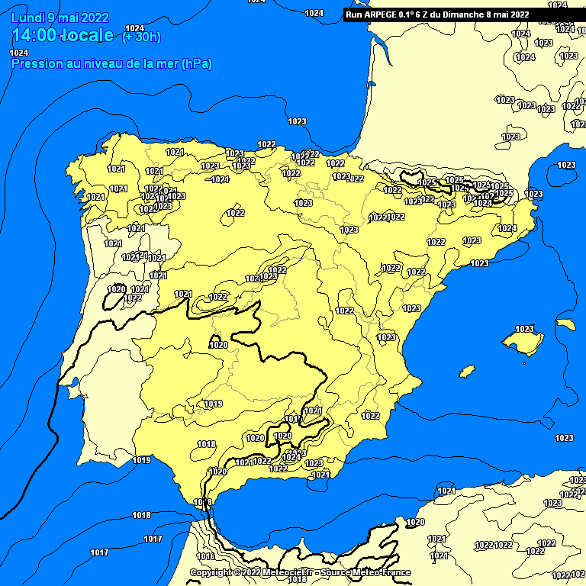
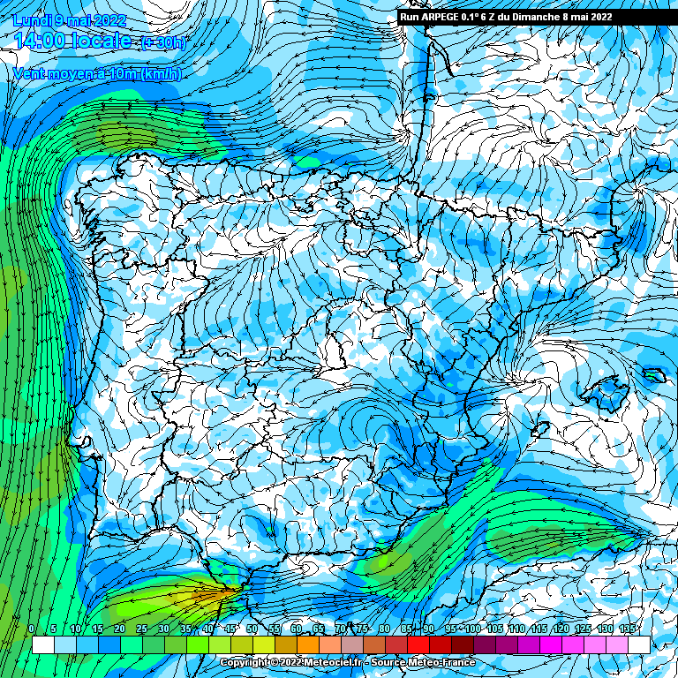
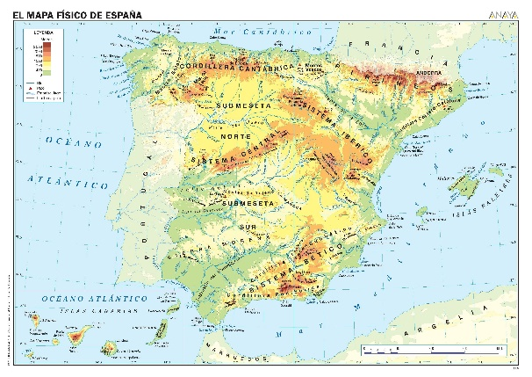
Modelos conceptuales de mesoescala
Brisas de valle y de ladera: circulaciones térmicas causadas por el calentamiento diferencial sobre laderas y valles
Brisas marinas: causadas por el calentamiento diferencial entre sup. tierra y mar.
Su entrada puede producir descensos de temperatura en las zonas afectadas (o ascensos su ausencia)

Slide 12
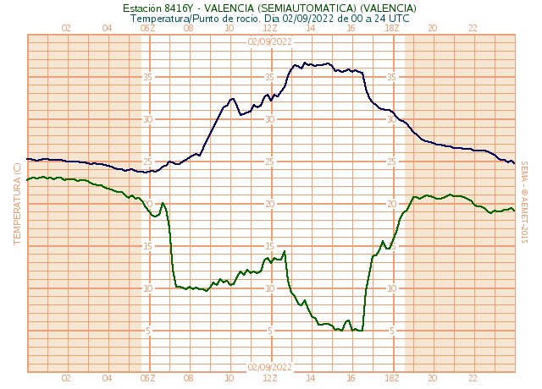
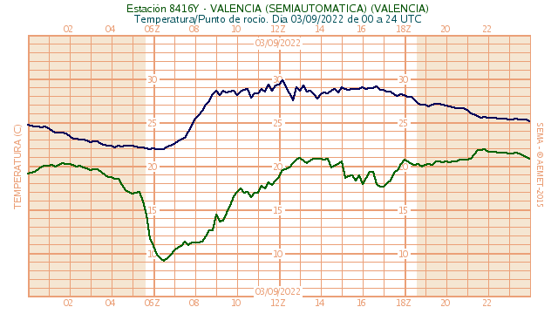
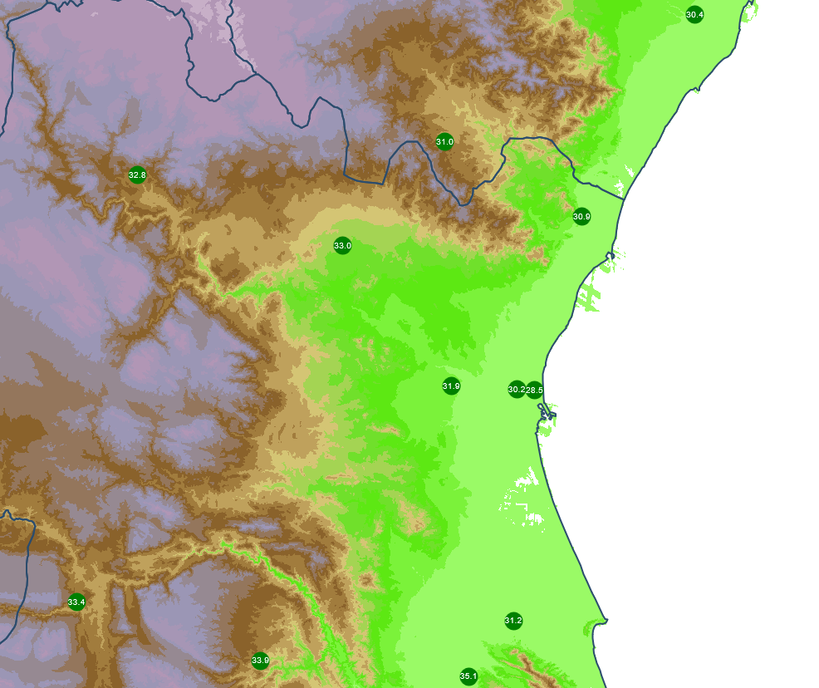
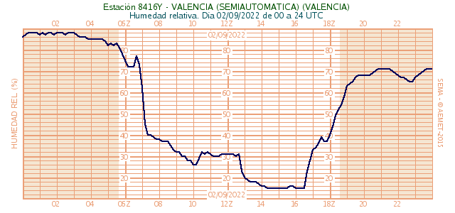
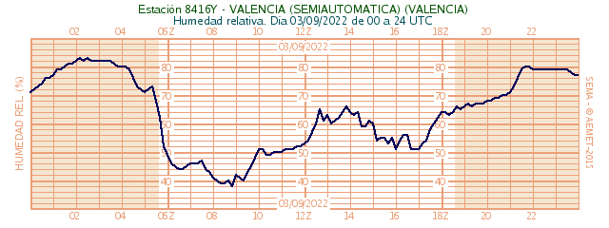
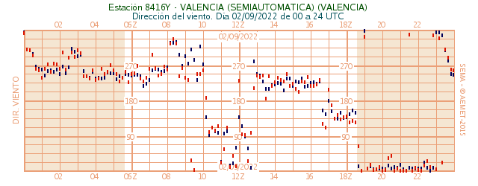
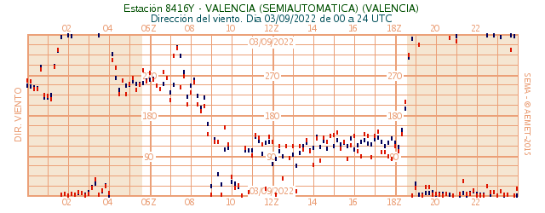
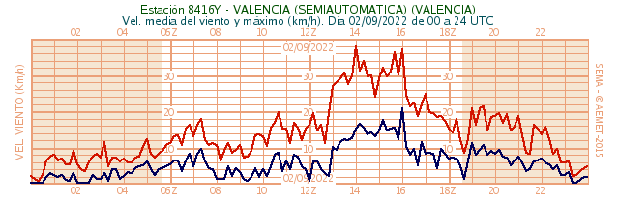
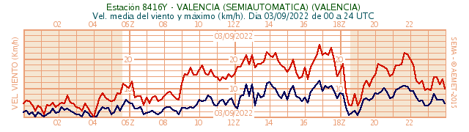
Modelos conceptuales de mesoescala
La presencia o ausencia de brisa (en caso de flujo sinóptico muy intenso, por ejemplo) pueden determinar la temperatura máxima de forma importante.

Slide 13
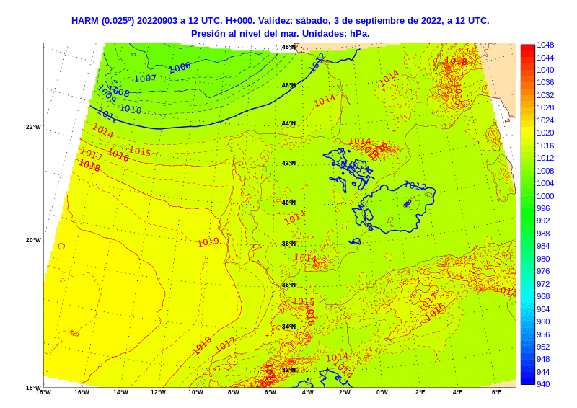
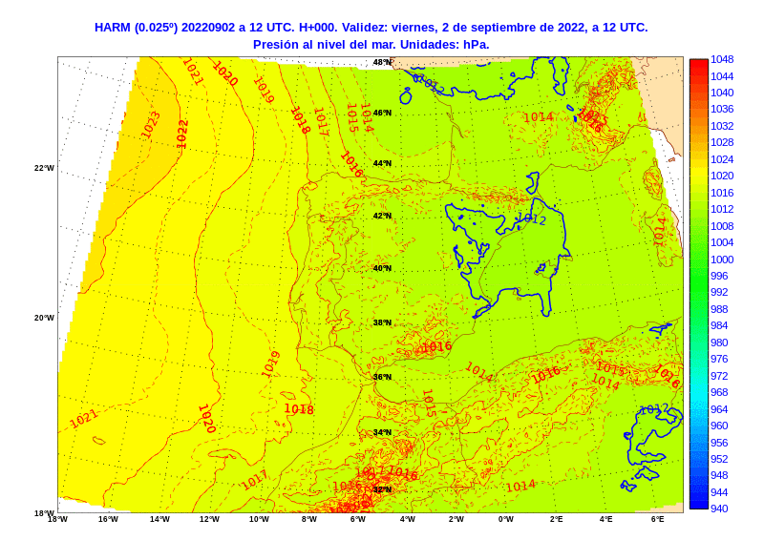
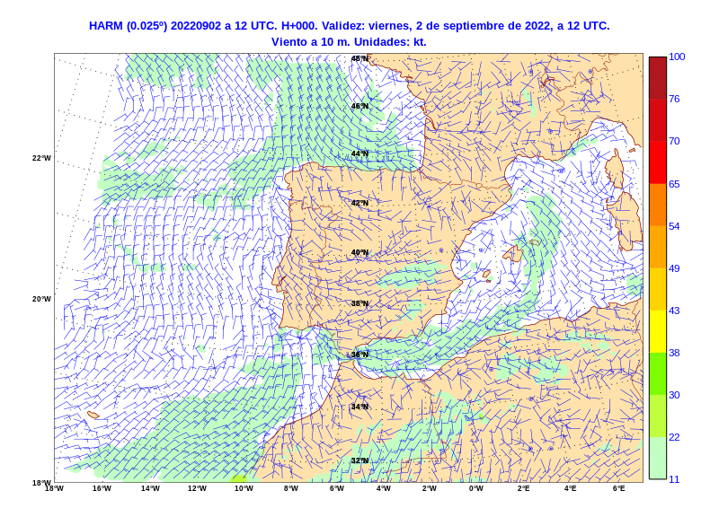
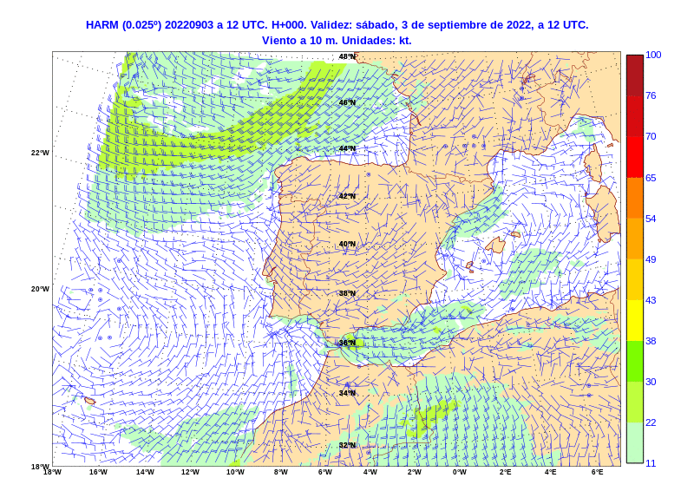
Modelos conceptuales de mesoescala
La presencia o ausencia de brisa (en caso de flujo sinóptico muy intenso, por ejemplo) pueden determinar la temperatura máxima de forma importante.

Slide 14
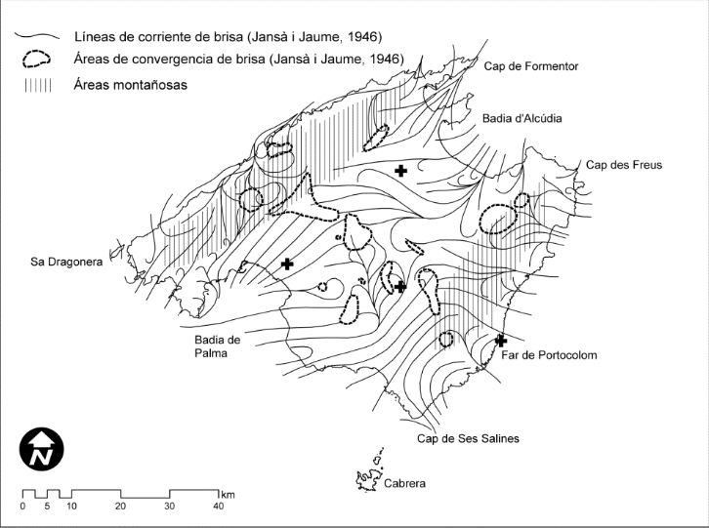
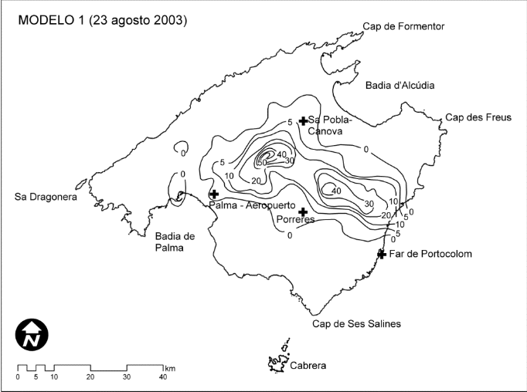
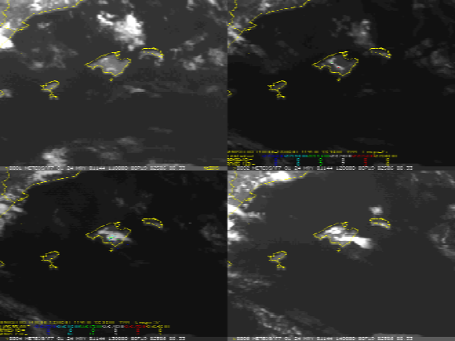
Modelos conceptuales de mesoescala
Las brisas pueden forzar convergencias en superficie con bastante contraste de humedad con las masas de aire procedentes del interior
En condiciones de inestabilidad, pueden forzar la convección
→ Caso isla Mallorca
Alomart & Grimalt
Alomart & Grimalt
González-Márquez & Heredia

Slide 15
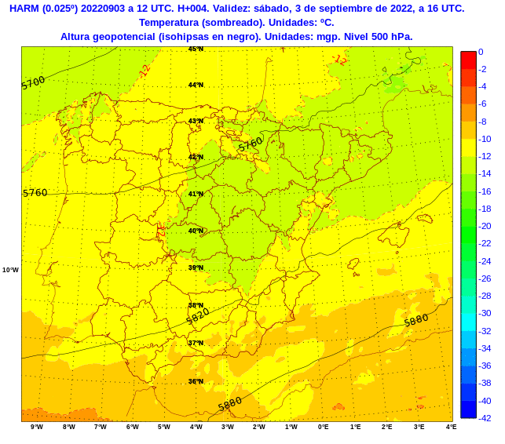
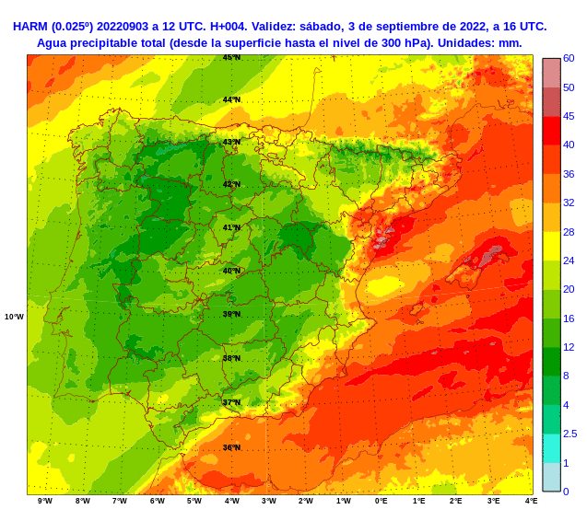
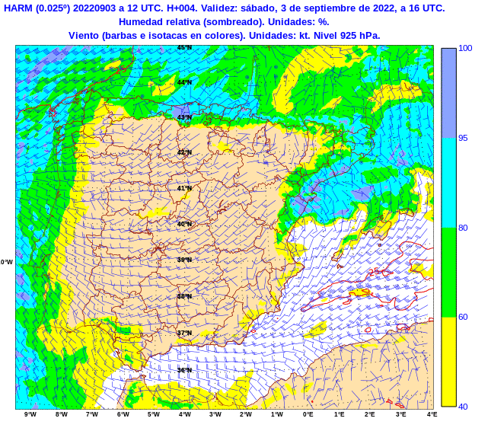
Modelos conceptuales de mesoescala
Fronteras entre masas de aire: en estos límites pueden aparecer fenómenos convectivos relevantes
El contraste entre dos masas de diferente contenido de humedad puede dar lugar a inestabilidad potencial, convergencias de humedad, drylines…
Campos interesante: θ_{e} en 850 hPa, q en 1000 o 925 hPa, agua precipitable…

Slide 16
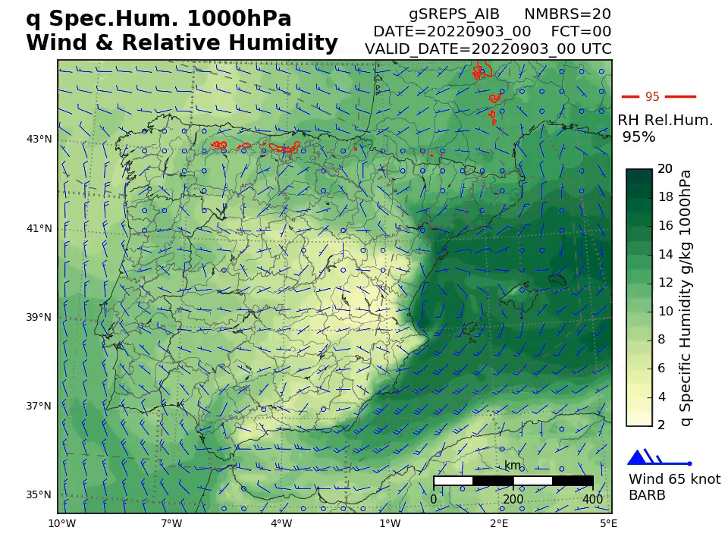
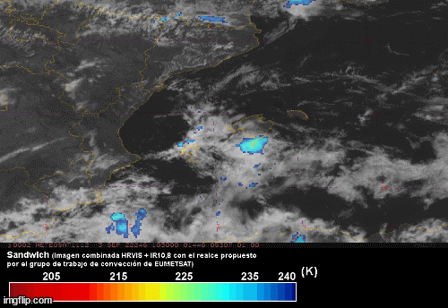
Modelos conceptuales de mesoescala
Fronteras entre masas de aire: en estos límites pueden aparecer fenómenos convectivos relevantes
El contraste entre dos masas de diferente contenido de humedad puede dar lugar a inestabilidad potencial, convergencias de humedad, drylines…
Campos interesante: θ_{e} en 850 hPa, q en 1000 o 925 hPa, agua precipitable…

Slide 17
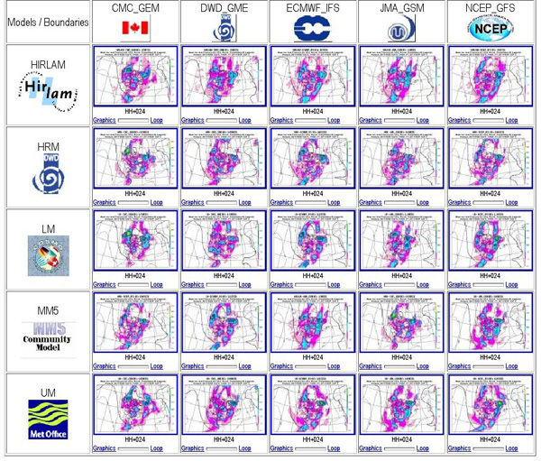
γ−SREPS
El sistema de predicción por conjuntos de corto plazo (y alta resolución) de AEMET.
Centrado en los fenómenos de escala meso-γ (2-20 km)
Se utilizan modelos de área limitada (alta resolución, bajo alcance, necesitan condiciones de contorno)
Es un ensemble multisistema y multicondiciones de contorno:
  Al usar varios modelos se introduce la incertidumbre asociada a la propia formulación del modelo (física del modelo).
  Al usar varias condiciones de contorno se introduce la incertidumbre asociada a las condiciones iniciales (física del sistema atmosférico)

Slide 18
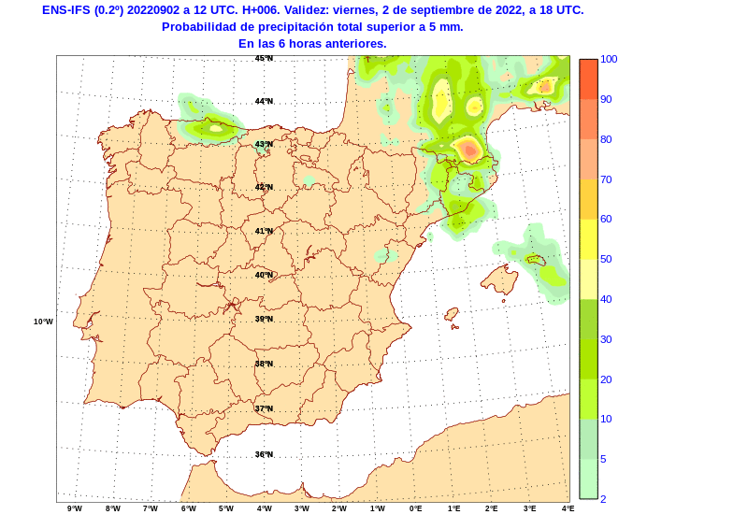
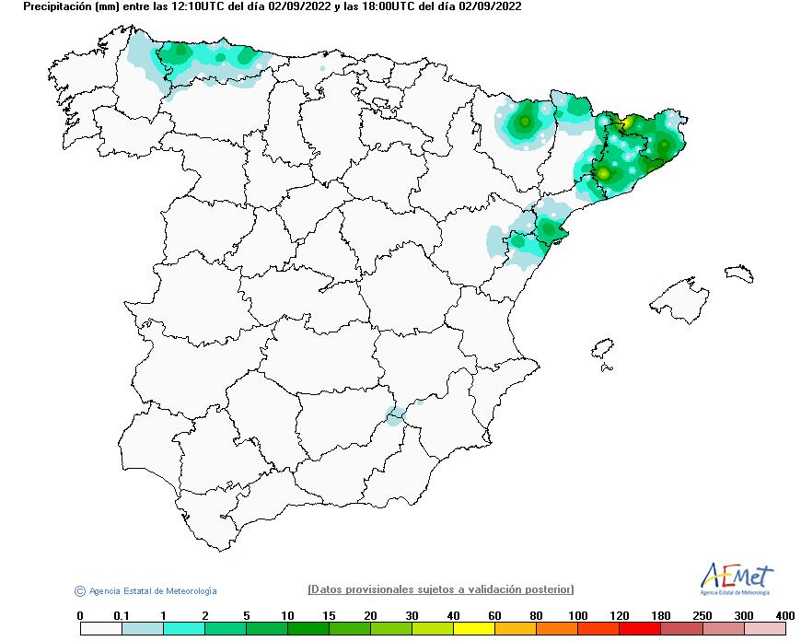
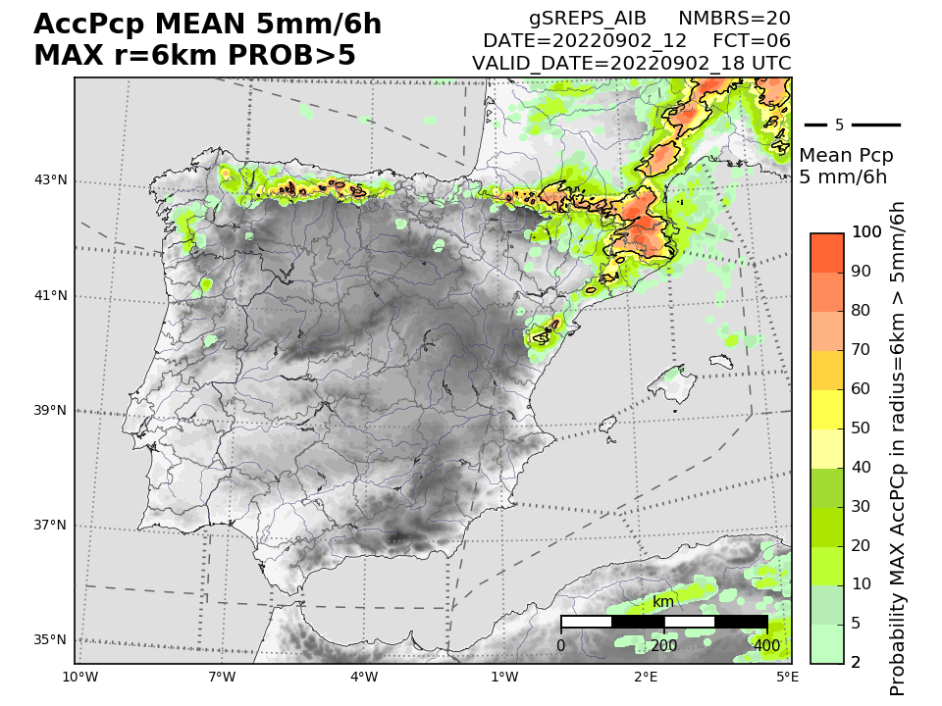
γ−SREPS
Ofrece productos hasta el H+60 cada 3 h (prevista extensión hasta H+72)
Permite realizar predicciones probabilísticas de corto y medio plazo cercano (¡La incertidumbre siempre está presente! → En todos los alcances es imprescindible hacer uso de los EPS)
Muy útiles para estimar precipitaciones convectivas / rachas, temperaturas máximas y mínimas en valles…

Slide 19
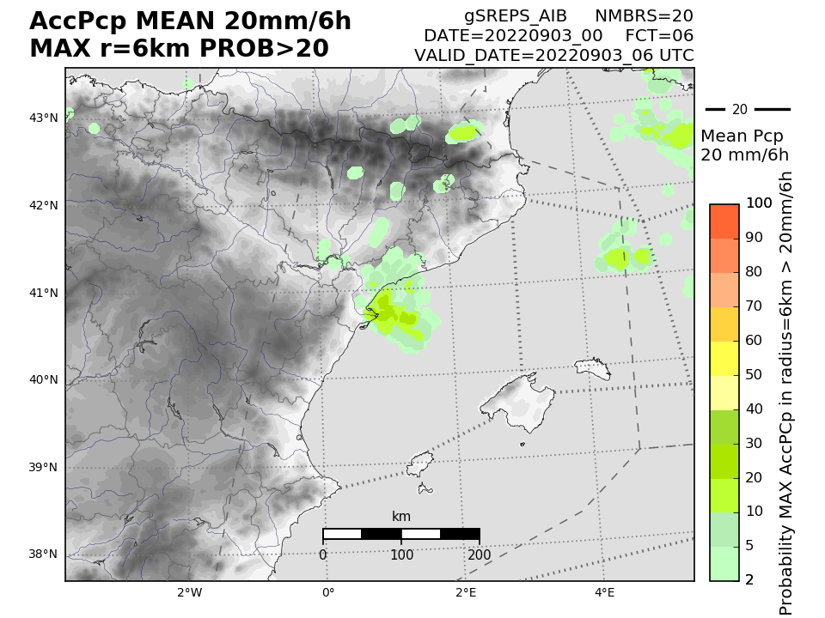
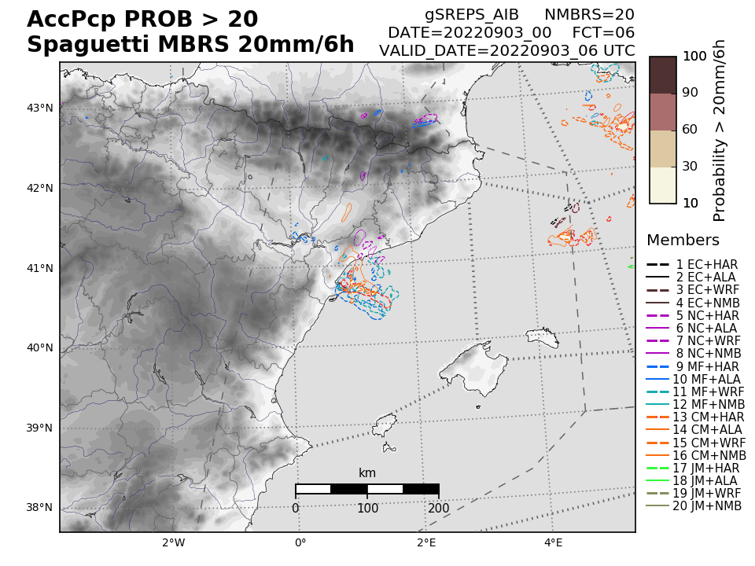
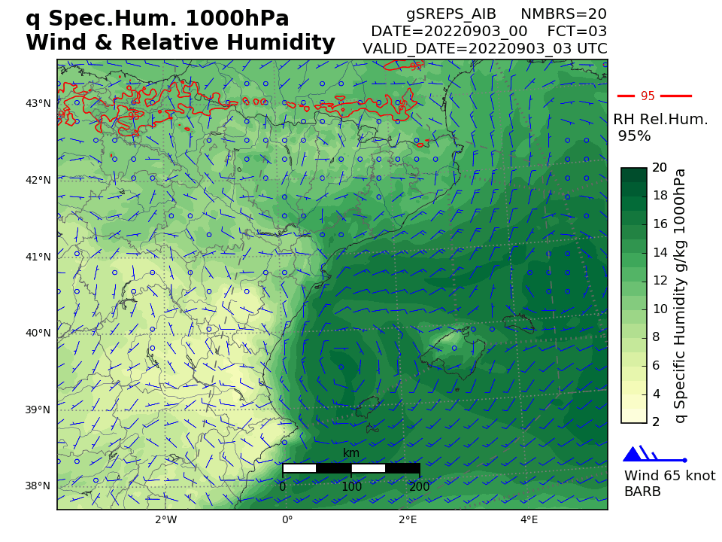


γ−SREPS
En los EPS, especialmente en los de alta resolución, es útil estudiar las salidas de cada uno de los miembros. En situaciones convectivas, pueden variar ligeramente la posición de las células dando probabilidades más bajas al no coincidir exactamente (en g-sreps existen productos que usan un radio concreto sobre el que calcular los estadísticos)
¡No siempre aciertan más los modelos de alta resolución!

Slide 20
γ−SREPS
En los EPS, especialmente en los de alta resolución, es útil estudiar las salidas de cada uno de los miembros. En situaciones convectivas, pueden variar ligeramente la posición de las células dando probabilidades más bajas al no coincidir exactamente (en g-sreps existen productos que usan un radio concreto sobre el que calcular los estadísticos)

Slide 21

γ−SREPS
En los EPS, especialmente en los de alta resolución, es útil estudiar las salidas de cada uno de los miembros. En situaciones convectivas, pueden variar ligeramente la posición de las células dando probabilidades más bajas al no coincidir exactamente (en g-sreps existen productos que usan un radio concreto sobre el que calcular los estadísticos)
¡No siempre aciertan más los modelos de alta resolución!

Slide 22



γ−SREPS
Ofrece productos hasta el H+60 cada 3 h (prevista extensión hasta H+72)
Permite realizar predicciones probabilísticas de corto y medio plazo cercano (¡La incertidumbre siempre está presente! → En todos los alcances es imprescindible hacer uso de los EPS)
Muy útiles para estimar precipitaciones convectivas / rachas, temperaturas máximas y mínimas en valles…

Slide 23
Productos de corto plazo en AEMET
Alcance: H+12 a H+48
Boletines de predicción general de corto plazo (nacional, autonómicos y provinciales)
Boletines de montaña
Boletines marítimos
Avisos
TAF

Slide 24
Bibliografía
Markowski, P y Richardson, Y. Wiley-Blackwell: Mesoscale Meteorology in Midlatitudes
González Márquez, Jorge y Heredia, Miguel Ángel: Convección por brisa en Mallorca
Alomar, Gabriel y Grimalt, Miquel: Precipitaciones de verano y régimen de brisas en Mallorca
Documentación de γ-SREPS
SNP-PRO-1020: Procedimiento sobre actividades de corto y medio plazo del Sistema Nacional de predicción

Slide 25
¿Preguntas?

